Slide 1
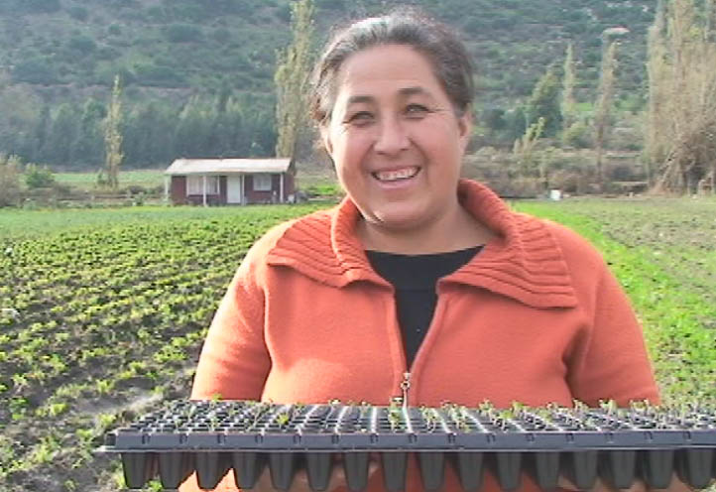
PROGRAMA APOYO A FAMILIAS PARA EL AUTOCONSUMO
Y PILOTO VIVE TU HUERTO
PRESTACIONES SOCIALES CON ENFOQUE DE DERECHO
SHADIA SUFÁN VILLAVICENCIO-CRISTIAN CAMPOS
DIVISION DE PROMOCIÓN Y PROTECCION SOCIAL

Slide 2

Enfoque de Derechos
Según la definición del Alto Comisionado para los Derechos Humanos de las Naciones Unidas, los derechos humanos son derechos inherentes a todos los seres humanos, sin distinción alguna de nacionalidad, lugar de residencia, sexo, origen nacional o étnico, color, religión, lengua, o cualquier otra condición.
El artículo 25, señala que: “Toda persona tiene derecho a un nivel de vida adecuado que le asegure, así como a su familia, la salud y el bienestar, y en especial la alimentación, el vestido, la vivienda, la asistencia médica y los servicios sociales necesarios...”

Slide 3
Enfoque de Derechos
Pacto Internacional de los DESC:
“Los Estados Partes en el presente Pacto, reconociendo el derecho fundamental de toda persona a estar protegida contra el hambre, adoptarán individualmente y mediante la cooperación internacional, las medidas, incluidos programas completos, que se necesiten para:
-Mejorar los métodos de producción, conservación y distribución de los alimentos mediante la plena utilización de los conocimientos técnicos y científicos, la divulgación de principios sobre nutrición y el perfeccionamiento o la reforma de los regímenes agrarios de modo que se logre la explotación y la utilización más eficaces de las riquezas naturales.
-Asegurar una distribución equitativa de los alimentos mundiales en relación con las necesidades, teniendo en cuenta los problemas que se plantean tanto a los países que importan productos alimenticios como a los que exportan.
Derechos Universales:
Artículo 22: Toda persona, como miembro de la sociedad, tiene derecho a la seguridad social, y a obtener, mediante el esfuerzo nacional y la cooperación internacional, habida cuenta de la organización y los recursos de cada Estado, la satisfacción de los derechos económicos, sociales y culturales (DESC), indispensables a su dignidad y al libre desarrollo de su personalidad.
Chile, el 28 de abril de 1989 promulga el Decreto N°326, Ley el Pacto Internacional de Derechos Económicos, Sociales y Culturales.

Slide 4
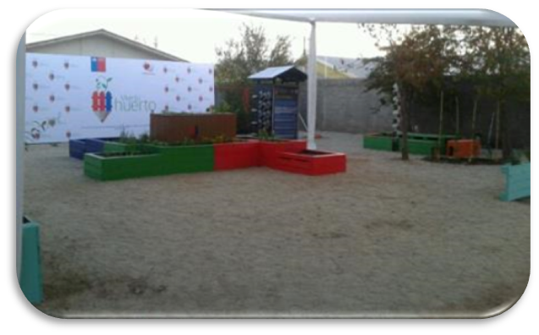

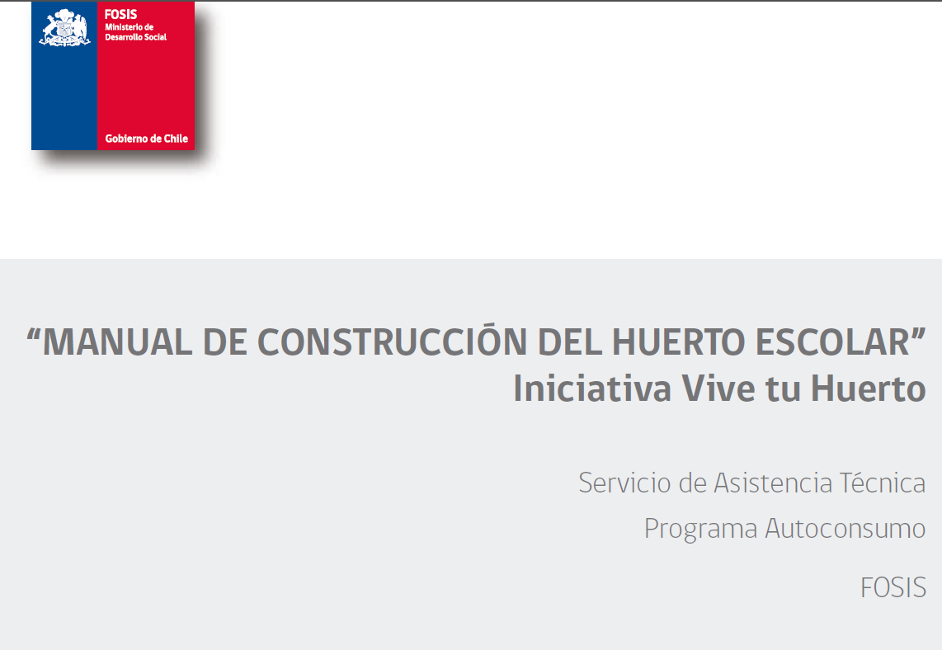

INICIOS DEL PILOTO
2013
-Abril. FOSIS diseña el modelo base del huerto escolar. Escuela Piloto Japón (Estación Central)
-Mayo. Elaboración de Bases de Postulación, Guía Metodológica y Manual de Construcción.
-Junio. 587 Postulaciones a nivel nacional.
- INTA
- FAO
- Sociedad Civil
-Julio. Comité Técnico Nacional
sanciona las 100 escuelas seleccionadas.
-Agosto-Octubre. Licitación de la construcción de los módulos.

Slide 5

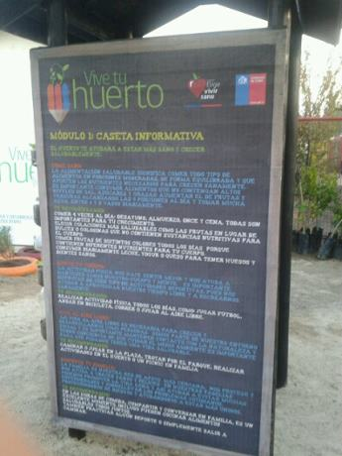
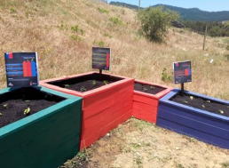
INICIOS DEL PILOTO
2013
-Septiembre. Inserción, acompañamiento y planificación de actividades con Directores y Docentes.
-Julio-septiembre. Capacitación: Manual de Uso del Huerto, señaléticas, Guía Metodológica para talleres.
- Octubre-Noviembre. Implementación de huertos. Adaptación de espacios, disposición de hortalizas, plantas aromáticas, lombrices.

Slide 6
DIAGNÓSTICO DEL PROBLEMA
Prueba SIMCE de Educación Física (669 colegios del país)
2011: 4 de cada 10 estudiantes (entre 13 a 14 años) presentan sobrepeso u obesidad.
Prevalencia de obesidad en escolares de 1° Básico
Año 1993: 12%
Año 2012: 23,1%.
Mapa Nutricional JUNAEB
2010: 88,6% de la población mayor de 17 años tiene un comportamiento sedentario y un 66,7% presenta sobrepeso, obesidad u obesidad mórbida.
Encuesta Nacional de Salud
Subvención Escolar Preferencial (SEP-MINEDUC)
Estudiantes Prioritarios (>50% matrícula)
2013: 2.269 Establecimientos
2014: 3.284 Establecimientos

Slide 7
CONTEXTO PROBLEMA
Se perpetúan experiencias de educación basadas en un aprendizaje tradicional y poco integrador
Continuo desconocimiento de los beneficios de una vida sana
Problemas de salud
Hábitos de alimentación y estilos de vida inadecuados en niños, niñas, jóvenes lo que genera y/o aumenta las probabilidades de que presenten problemas de salud como el sobrepeso y la obesidad.
Carencia de espacios educativos que promuevan un aprendizaje activo en hábitos y estilos de vida
Falta de contenidos educativos que promuevan hábitos y estilos de vida saludables en las comunidades educativas
Hábitos de alimentación y conductas no saludables en el hogar y escuela

Slide 8
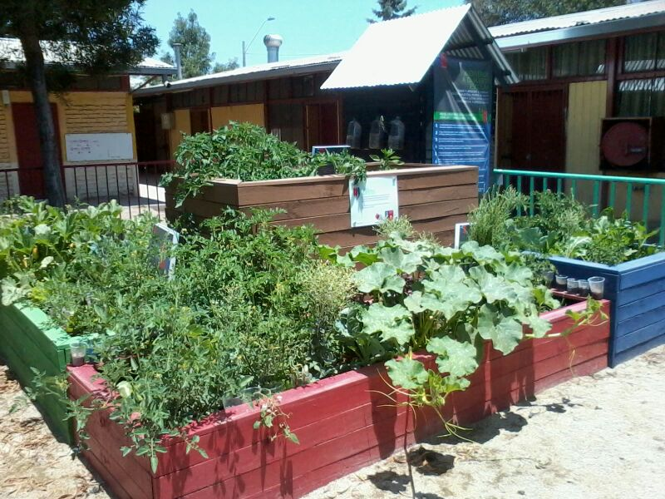
PROPÓSITO ACTUAL:
“Contribuir a la generación de hábitos y estilos de vida saludables en niños, niñas y jóvenes, a través de la promoción de un espacio de aprendizaje integral de huertos escolares con participación de toda la comunidad educativa”

Slide 9
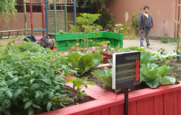
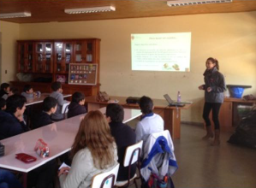
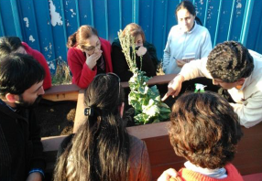
OBJETIVOS
    Promover y fomentar la alimentación saludable mediante la implementación de huertos escolares.
    Generar y fortalecer los conocimientos y capacidades de estudiantes, docentes y familias a través de la entrega de herramientas que permitan utilizar el huerto como un espacio educativo.
    Incorporar a la comunidad educativa en el proceso de implementación y uso del huerto, contribuyendo al desarrollo comunitario.

Slide 10
COMPONENTES DEL PILOTO
Implementación, orientado a:
  Módulos de cultivo. Permiten abordar todas las etapas del ciclo de la producción de alimentos.
2. Capacitación, orientado a:
  Talleres prácticos. Reforzar conocimientos en torno a la producción de alimentos a través del cultivo y reforzar las prácticas relacionadas con los hábitos y estilos de vida saludables.
3. Acompañamiento, orientado a:
  Apoyar el proceso de inserción del proyecto dentro de las comunidades educativas, facilitando el cumplimiento de la propuesta inicial.
Ejecutores especializados
Equipo FOSIS. Participación de la comunidad educativa.
Equipo FOSIS

Slide 11
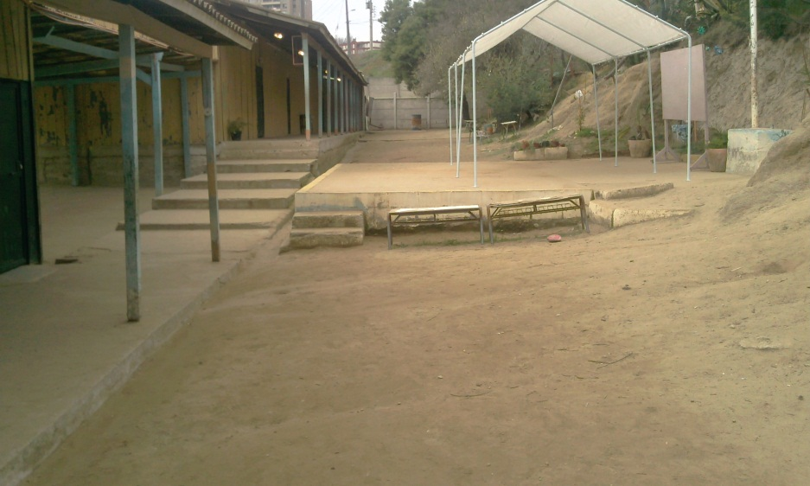
REQUISITOS:
Podrán participar escuelas municipales y particulares subvencionadas de todo el país que cumplan los siguientes requisitos:
Mínimo de un 50% de alumnos prioritarios según Ley de Subvención Escolar Preferencial (SEP)
Estar ubicado en una zona urbana.
Disponer de un espacio adecuado para la
implementación de un Huerto Escolar (mínimo 50 mts2, disponibilidad de agua y más de 6 horas de exposición a la luz solar).
Considerar en su propuesta la participación directa en el uso del huerto escolar de uno o más cursos entre 3º a 6º básico.
No haber participado en versiones anteriores de la iniciativa.

Slide 12
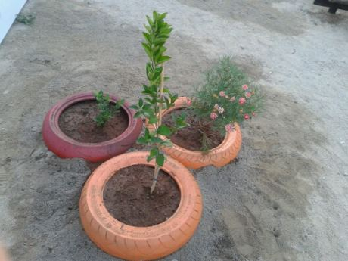
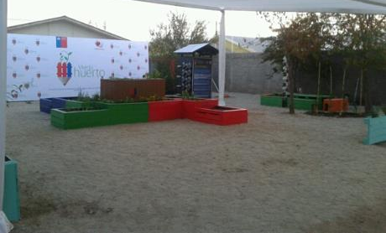
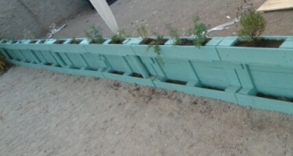
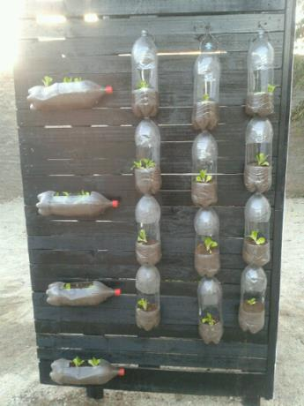
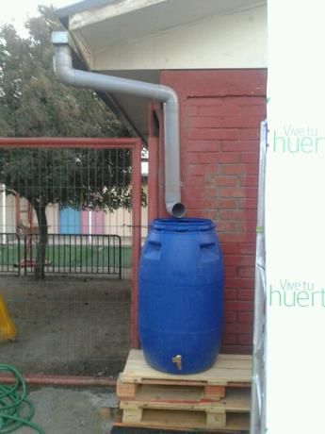
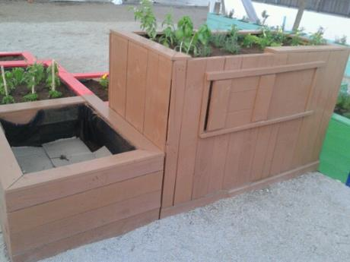
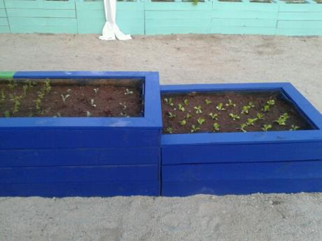
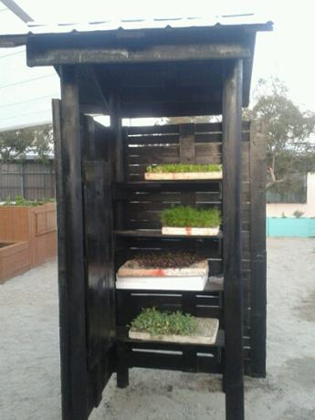
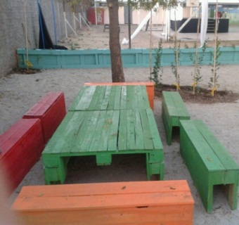
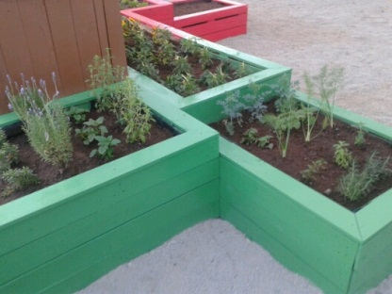
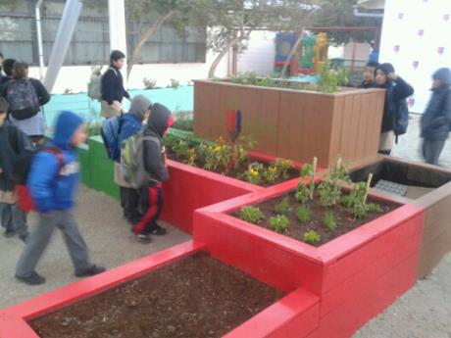
MODELO DE HUERTO ESCOLAR “VIVE TU HUERTO”
Escuela República de El Japón – Estación Central
Cultivos en neumáticos
Panel con mensajes educativos
Cierre perimetral
Módulos Educativos
Descanso de la Naturaleza
Preparación de la naturaleza
Zona de cultivos verticales
Sistema de recolección
de aguas lluvias
Nuevos
Brotes
Frutos
en abundancia
Sillas y mesas construida con material sobrante.
Interior
Caseta
Fuente: FOSIS

Slide 13
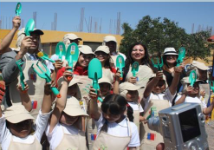
Resultados año 2013 - 2014
Se implementaron 100 Huertos Escolares
60 comunas en todos el país
66% estudiantes prioritarios (SEP)
83% escuelas municipales
27% escuelas particulares
Subvencionadas
1 huerto en
Magallanes.
Escuela con Educación
Diferencial
COBERTURAS VIVE TU HUERTO
Región | N° Escuelas | N° Comunas
Antofagasta | 3 | 2
Araucanía | 7 | 6
Arica y Parinacota | 2 | 1
Atacama | 4 | 3
Aysén | 3 | 2
Biobío | 9 | 7
Coquimbo | 3 | 2
Los Lagos | 4 | 3
Los Ríos | 3 | 2
Maule | 7 | 7
Metropolitana | 41 | 16
O’Higgins | 2 | 2
Tarapacá | 2 | 2
Valparaíso | 9 | 4
Magallanes | 1 | 1
Total general | 100 | 60

Slide 14
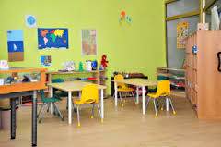

Principales Desafíos
Evaluar los resultados del primer piloto. Obtener evidencia respecto de la experiencia desarrollada durante el año 2013-2014, que de cuenta de resultados en la población objetivo, de manera de poder realizar los ajustes a la metodología y establecer como una línea programática regular con finaciamiento propio.
Inclusión de Escuelas Especiales, Jardines Infantiles y zona urbana. Propuesta para el año 2015.
Fomentar instancias de participación y retroalimentación con distintos actores e instituciones que promuevan la sostenibilidad de las escuelas intervenidas.
Ampliar postulantes y foco de acción a otros organizaciones y/o Alianzas interministeriales: Ministerio de Salud junto a los Centros de Salud en comunas rurales; Programa Caminos, Programa Vínculos; Chile Crece Contigo, ESPAS (JUNAEB), Organizaciones Comunitarias, entre otras.

Slide 15
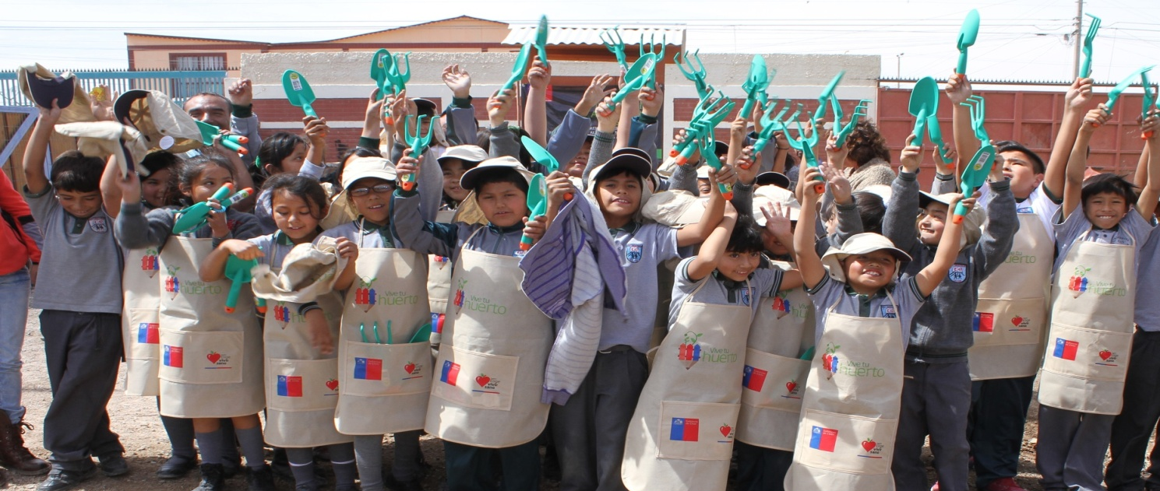
PILOTO VIVE TU HUERTO
RESULTADOS GENERALES
ESTUDIO 2013-2014
SHADIA SUFÁN VILLAVICENCIO
ENCARGADA NACIONAL
DIVISION DE PROMOCIÓN Y PROTECCION SOCIAL

Slide 16
OBJETIVOS
OBJETIVOS
METODOLOGÍA
PLAN DE TRABAJO
RUTA CRÍTICA
PRODUCTOS
PRÓXIMOS PASOS
OBJETIVO GENERAL
Caracterizar el proceso de implementación de la experiencia del programa piloto denominada Vive Tu Huerto en los establecimientos educacionales seleccionados en el año 2013 y 2014, a partir del diseño y ejecución de su metodología, para la elaboración de un programa regular en establecimientos educacionales en el país.
OBJETIVOS ESPECÍFICOS
Analizar experiencias nacionales e internacionales sobre programas similares en población vulnerable.
Analizar el aporte de la metodología de intervención al cumplimiento de los objetivos el programa piloto a través de los resultados alcanzados por los beneficiarios
Describir los modos de implementación del programa piloto en función del contexto educativo de la escuela, identificando buenas prácticas y los factores facilitadores y obstaculizadores asociados a esta implementación.
Caracterizar el contexto en el cual se incorpora el uso del huerto escolar a los planes y programas de estudio de los establecimientos educacionales según nivel de enseñanza así como también en las actividades extracurriculares y/o extra programáticas.
Caracterizar la participación de la comunidad educativa en el proceso de implementación, uso y mantención del huerto escolar durante la intervención, así como de las organizaciones externas y/o comunitarias respecto de los cambios producidos al finalizar la intervención que se orienten a la sostenibilidad.
Determinar los costos y recursos invertidos en la medida que éstos logren dar cuenta de los resultados que se espera alcanzar.
Generar recomendaciones al Ministerio de Desarrollo Social, sobre aspectos del diseño e implementación de la experiencia piloto que sea necesario reforzar o corregir a fin de apoyar la toma de decisiones respecto de su eventual continuidad como programa regular.

Slide 17
Resultados
Objetivo N°2 (Aportes de la metodología)
ÁMBITO | ASPECTOS POSITIVOS | BRECHAS DE MEJORA
Gestión de los huertos escolares | Encargado del programa contribuye a una adecuada gestión. | Planificación del huerto como espacio oriente su uso en toda época del año.
Aporte a la innovación educativa | La metodología de intervención del programa entrega las disposiciones para que los docentes puedan innovar. | El uso del huerto ha derivado en actividades extraprogramáticas que no abordan necesariamente aspectos de innovación educativa.
Aporte al logro de obj. curriculares | El huerto es altamente valorado el para el fortalecimiento de los objetivos curriculares. | El huerto escolar aún no se observa como una intervención que está relacionada con los objetivos curriculares.
En la promoción de hábitos de vida saludable | Al trabajar con frutas y verduras desde su nacimiento, permite a los diferentes actores hacer más patente la relación entre los alimentos saludables y su consumo. | Aún resta por abordar elementos específicos de la promoción y adquisición de dichos hábitos.

Slide 18
Resultados
Objetivo N°2 (Aportes de la metodología)
ÁMBITO | ASPECTOS POSITIVOS | BRECHAS DE MEJORA
En el impacto en la sostenibilidad | Intervención que habilita la gestión autónoma para su supervivencia. | Esta intervención no parece tener el efecto esperado en la orgánica de los establecimientos, ya que indican que esperan un mayor apoyo y acompañamiento por parte de FOSIS.
En la apertura de los establecimientos a la comunidad | La metodología hace hincapié en incluir a la comunidad educativa y organizaciones comunitarias a la estructura de operación del huerto, ya que permitiría obtener recursos y apoyos adicionales. | Existen dificultades en los mecanismos para involucrar a estos actores definiendo puntos de acción y actividades a realizar.
En la generación de impactos no esperados | Mejora la convivencia escolar, el compromiso e identidad de la comunidad educativa con el establecimiento y la replicación de iniciativas en sus casas. | No pueden ser atribuidos a los actuales componentes del programa.

Slide 19
Resultados
Objetivo N°3 (Modos de Implementación-BP-Facilitadores y obstaculizadores)
Actores:
Estudiantes: atractiva, relación con el MA, altamente valorado.
Padres: participación baja, motivación mediada, no hay fuente de interés directa
Docentes: participación baja (otros docentes), motivación personal, elemento facilitador de planificación, organización, y orientación.
Organizaciones externas: participación baja, actores privados, públicos, ONG´s.
Encargados y directivos: motivación es clave para el éxito y sostenibilidad.

Slide 20
Resultados
Objetivo N°3 (Modos de Implementación-BP-Facilitadores y obstaculizadores)
Obstaculizadores:
1. Período extenso entre la adjudicación del proyecto el comienzo de la construcción.
2. Atrasos en la construcción relacionado a problemáticas internas de las propias empresas ejecutoras o de FOSIS.
3. En algunos casos la implementación de los huertos en los establecimientos no coincide con la planificación curricular de las mismas. No se incluye en las clases.
4. Entrega de materiales en algunos casos, no serían de buena calidad. Inversión adicional de la escuela.
5. La cantidad y la calidad de las capacitaciones son percibidas como insuficientes.
6. El acompañamiento otorgado por FOSIS es percibido como insuficiente y se indica que debería ser más extenso (6 meses o 1 año).
7. Baja participación por parte de padres y apoderados.
8. Baja participación por parte de docentes.
9. Baja vinculación con organizaciones externas por parte del establecimiento.
10. El carácter acotado de la intervención en cuanto a la cobertura que posee.

Slide 21
Resultados
Objetivo N°3 (Modos de Implementación-BP-Facilitadores y obstaculizadores)
Facilitadores:
Alta valoración del programa y una buena percepción respecto de los impactos del uso del huerto escolar.
Escoger a un profesor encargado que tenga interés personal en los temas ecológicos, que tenga tiempo disponible y que en lo posible tenga conocimientos al respecto.
Un encargado que posea un alto nivel de motivación tendría mayores probabilidades de contagiar dicho entusiasmo al resto de la comunidad.
La buena voluntad y recepción por parte de los establecimientos. Ello conllevaría a que sean capaces de otorgarle mayor protagonismo al uso de huerto al interior de las clases.
Capacitaciones de buena calidad, realizadas en más de oportunidad y por una misma persona.
Seguimiento constante por parte de FOSIS a los establecimientos.
Vínculos con organizaciones externas del rubro de la agricultura.

Slide 22
Resultados
Objetivo N°3 (Modos de Implementación-BP-Facilitadores y obstaculizadores)
Buenas Prácticas:
Aprovechar otras instancias en donde los apoderados tengan que participar obligatoriamente para vincularlos al uso del huerto escolar.
Vinculación con otros programas estatales (PAE y aprovechamiento de los desechos orgánicos).
La creación de una “brigada ambiental”, que sirvió como apoyo para la mantención del huerto.
Experiencias previas con el uso de huertos escolares.
PEI temas vinculados al medioambiente hizo que el huerto se insertara dentro de su plan de acción como otra herramienta adicional.
Vínculos con organizaciones externas de manera previa, permitió que este tema se diera con mayor facilidad para que los apoyaran durante la implementación.
Que el jefe de UTP fuera el encargado del programa permitió que el uso del huerto escolar se insertara con mayor facilidad como herramienta pedagógica dentro de las asignaturas.
Dos encargados permite darle mayor continuidad al programa en caso de que uno de ellos no pudiese estar presente por motivos externos.
La entrega de almácigos con plantas ya germinadas a los establecimientos, provocó mayor interés en la comunidad.

Slide 23
Resultados
Objetivo N°4 (Contexto según planes de estudio y nivel de enseñanza)
La participación se dio de la siguiente manera:
Estudiantes de todos los cursos, desde los cursos más pequeños hasta niveles medios en algunos casos.
Brigadas ambientales, en donde participan estudiantes de todos los cursos, también desde pre básica hasta niveles medios.

Slide 24
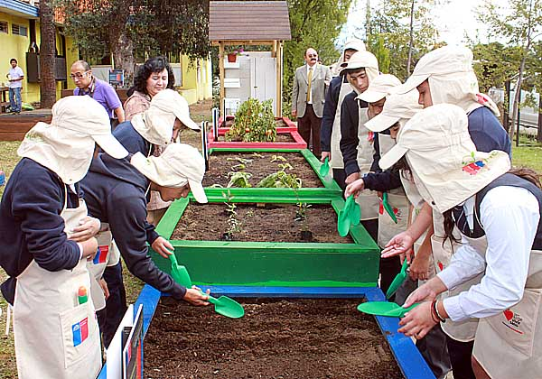
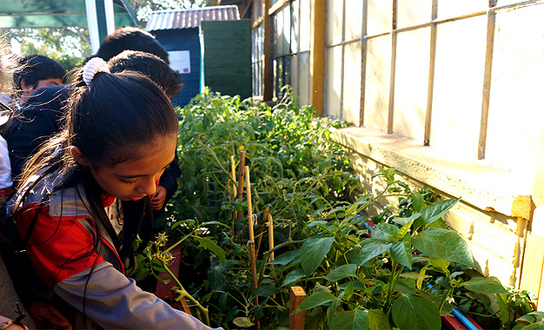
Resultados
Objetivo N°4 (Contexto según planes de estudio y nivel de enseñanza)
Usos:
1. Huertos Escolares que se utilizan durante el horario de clases, de tres maneras: Asignatura; clases de huertos, salir de clases para ir a mantener el huerto escolar.
2. Huertos Escolares que se utilizan posterior al horario de clases, uso principalmente en talleres para la mantención del huerto.
3. Huertos que se utilizan durante los fines de semana, en actividades extracurriculares. Principalmente ferias de cosecha, talleres de cocina y otros. Sin embargo, este tipo de usanza no fue muy común.

Slide 25
Resultados
Objetivo N°5 (caracterización de la participación –implementación, mantención y uso- y sostenibilidad)
Director y Encargado:
1. Roles importantes durante la implementación del programa. El director por su labor administrativa y el encargado por su rol de gestión.
2. Encargado es preferentemente un profesor (Cs Naturales o Tecnología).
3. Designados por su cercanía con el tema o interés personal.
4. La participación se da a través de la coordinación y gestión de las diferentes actividades, el cuidado y la mantención del mismo e incentivar al resto de la comunidad escolar a participar.

Slide 26
Resultados
Objetivo N°5 (caracterización de la participación –implementación, mantención y uso- y sostenibilidad)
Estudiantes:
Actores principales del programa.
Participación de más cursos (pre-básica y media).
3. Su participación se da en forma de brigada (voluntaria) o bien directamente como curso dentro de alguna asignatura (obligatoria).

Slide 27
Resultados
Objetivo N°5 (caracterización de la participación –implementación, mantención y uso- y sostenibilidad)
Docentes:
Estarían poco comprometidos con los usos y mantención del huerto. Relación con el programa se basaría en un interés personal.
Baja participación desde un principio del programa hasta su implementación.
3. Baja participación en las capacitaciones determina en cierta medida la escasa cantidad de profesores que se involucran en los usos del huerto.
Estos no logran ver el uso del huerto como una herramienta facilitadora del aprendizaje, sino que lo ven más bien como una carga.
El huerto no está incluido en la planificación de las clases.

Slide 28
Resultados
Objetivo N°5 (caracterización de la participación –implementación, mantención y uso- y sostenibilidad)
Apoderados:
La participación fue bastante baja (por lo general su participación es escasa en cualquier actividad del establecimiento).
En cuanto a los usos del huerto, la participación de los padres fue para hechos particulares como colaborar con insumos y/o sólo en actividades específicas.
Las razones: falta de tiempo e interés o ausencia de instancias generadas por los establecimientos para convocar a los apoderados a participar.

Slide 29
Resultados
Objetivo N°5 (caracterización de la participación –implementación, mantención y uso- y sostenibilidad)
Organizaciones externas:
Los que efectivamente crearon vínculos, fueron principalmente con actores públicos, en especial departamentos específicos de algunas municipalidades, y en menor medida, algunas Universidades, empresas privadas y ONGs.
El apoyo de estas organizaciones podía ser continuos (capacitaciones y acompañamiento constantes), o bien específicos (entrega de insumos o el desarrollo de campañas municipales).
Si bien los colegios que se vincularon a alguna organización, tienen una percepción positiva de esto, es importante reconocer que la creación de vínculos no es fácil para los establecimientos.

Slide 30
Resultados
Objetivo N°6 (Análisis de costos y recursos invertidos)
Gastos del piloto:
Suficiente para alcanzar los resultados esperados:
Existe evidencia de establecimientos que presentan huertos operativos, eficientes y conectados con actividades académicas curriculares y extracurriculares.
En aquellos en donde los huertos no estaban funcionando, los problemas se fundamentaron en el ámbito de la gestión de los mismos y la falta de un criterio que permitiera incluir al huerto en la planificación estratégica de los establecimientos más que a problemas de presupuesto.

Slide 31
Conclusiones
Aparente baja presencia del componente de promoción de hábitos de alimentación saludable (curriculum y proyecto institucional)
En el caso de padres y apoderados, fue posible observar que su participación en el huerto escolar es bastante baja
El papel del encargado se posiciona como un rol muy importante para que la implementación del programa sea exitosa en el establecimiento
La relación de los establecimientos con organizaciones externas se dio en pocos casos. Este tema fue una de las mayores brechas respecto de lo planificado en las propuestas elaboradas por ellos.
La idea de sustentabilidad del proyecto no estaría totalmente insertada en los directivos de los establecimientos

Slide 32
Conclusiones
6. La ausencia del concepto de sostenibilidad podría estar relacionada con que no se ha realizado la bajada correspondiente sobre el carácter de la intervención (acotada) y que tampoco se socializarían adecuadamente las herramientas que se entregan a través de la capacitación de cómo deben ser utilizadas en pos de esta sostenibilidad.

Slide 33
Recomendaciones
De Diseño:
Redefinición de los objetivos.
Ampliación de los componentes de acción, incluyendo un componente de sustentabilidad (habilidades para gestionar recursos)
Incorporar compromisos de gestión para los establecimientos adjudicados y los equipos de acompañamiento, con el objetivo de monitorear el cumplimiento de ello. (extensión del acompañamiento-monitoreo)
Mayor vinculación de las capacitaciones
Generar una segunda instancia que permita potenciar los resultados o avances que se hayan obtenido.

Slide 34
Recomendaciones
De Implementación:
Mayor orden a los procesos, mantener constante comunicación con los establecimientos. (períodos largos entre licitación y construcción)
Mejoras al proceso constructivo de los huertos en los siguientes elementos:
- Hábil al inicio del año escolar
- Considerar las particularidades de las escuelas (similitudes en calidad)
Mejorar la participación de los docentes en el uso del huerto
Capacitaciones a través de un docente o con conocimientos pedagógicos, acompañado de un nutricionista y un agrónomo
Dado que la idea de sustentabilidad no se encuentra totalmente interiorizada en los establecimientos, se recomienda poder fortalecer el uso de la compostera y la lombricultura.
Fomentar la participación de los apoderados.
Habilitar a los establecimientos a establecer vínculo con organizaciones, o incluso que desde FOSIS se realice el contacto inicial para facilitar esta relación.

Slide 35
Recomendaciones
De Evaluación:
Elaboración de matriz de marco lógico (indicadores-monitoreo)
Evaluación de las escuelas a partir de una propuesta innovadora en que cada una establece sus propios objetivos y metas en función de sus necesidades.
Criterios de supervisión a partir del formulario de inscripción.

Slide 36
Muchas Gracias.

